Slide 1










Slide 2
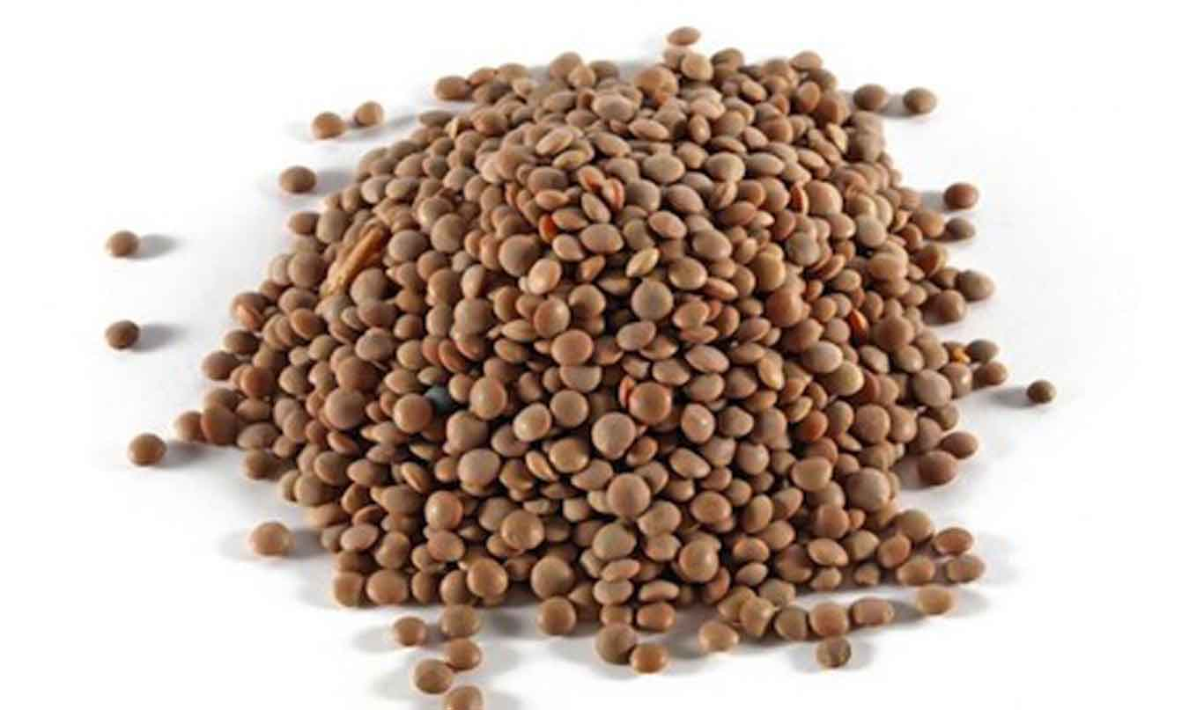


Slide 3
1. Lentejas: no sabes lo que te pierdes si las dejas
La legumbre 'decana' por excelencia, las lentejas, cultivada desde hace más de 10.000 años, guarda el secreto de una larga vida feliz. Los italianos las toman en Noche Vieja, para atraer la fortuna. Pero lo cierto es que los pueblos que baten récords de supervivencia las incluyen en su dieta. En las montañas de Barbagia (Cerdeña) se da la mayor concentración de hombres centenarios del mundo. Y Ogimi, en el archipiélago japonés de Okinawa, no se queda atrás. Son dos de las zonas azules del planeta. En su alimentación se está presente esta legumbre diez milenaria.

Slide 4
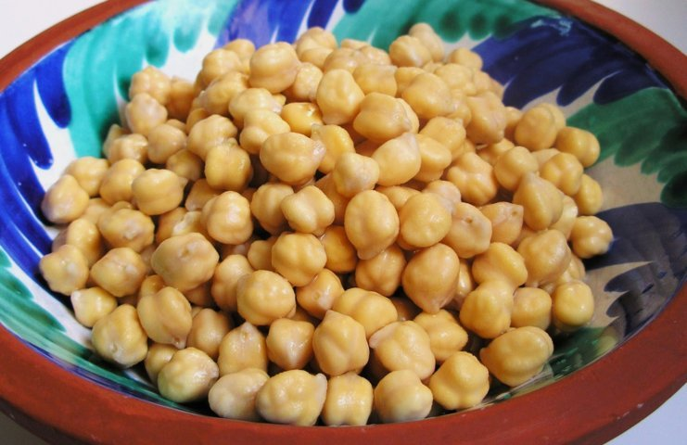


Slide 5
2. Garbanzos: la legumbre que combate el estrés
Aportan unas 350 calorías por cada 100 gramos y son una buena fuente de fibra, que favorece el tránsito intestinal y ayuda a disminuir el colesterol. Ricos en hierro, ácido fólico y magnesio, nutrientes básicos para el buen funcionamiento del sistema nervioso, se convierten en buenos aliados contra el cansancio y el estrés.
Forman parte de muchos platos típicos de los países mediterráneos y Oriente Medio, como lafarinatta, el hummus o el falafel, por no hablar de su variado uso en la cocina regional española. India y Pakistán concentran el 90% de la producción mundial de esta legumbre.
Y en Pakistán las leyendas sitúan la tierra de la juventud eterna: Sangri-la. Al norte del país, a 2.000 metros de altitud, viven los hunzas, que están en el top-ten de los pueblos más longevos del mundo. Sus habitantes suelen sobrepasar los 100 años. Apenas comen carne ni lácteos, pero sí hortalizas, cereales y legumbres, como lentejas y garbanzos.

Slide 6
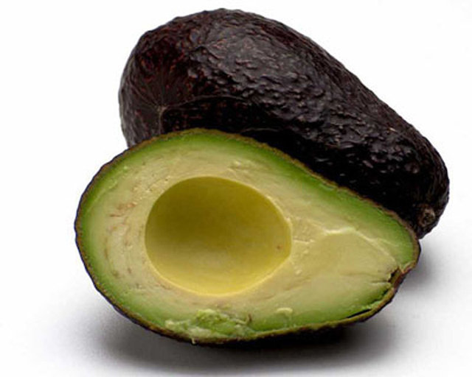


Slide 7
3. Aguacate: rico en grasas saludables
Procedente de América central, el aguacate tiene un alto contenido en grasa, lo que le convierte un alimento muy calórico. Pero sus grasas son fundamentalmente mono insaturadas, como el ácido oleico contenido en el aceite de oliva. Además, es rico en vitaminas del grupo B, C, D E y K. También en glutatión, con efecto antioxidante. Loma Linda (California) forma parte también del top-ten de la longevidad. Y california está entre las zonas productoras de aguacate.

Slide 8
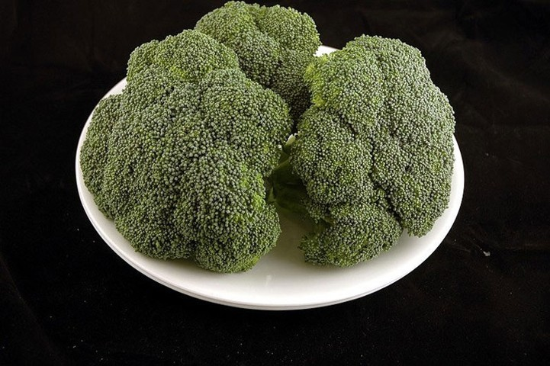


Slide 9
4. Brócoli: un aliado contra el cáncer
A partir de la col silvestre, los antiguos romanos desarrollan el brócoli, que consumían crudo, aliñado con aceite o en puré. Se considera un superalimento por su alto contenido en vitaminas A y D. Contiene también sulforafano. A diferencia de lo que ocurre con otras vitaminas, esta molécula anti cancerígena y beneficiosa para el cerebro, se forma precisamente al cocinarlo, cortarlo o masticarlo.
Los mayores productores son en la actualidad California y Japón, que albergan dos de las zonas azules de la longevidad: Loma Linda y Okinawa, respectivamente.

Slide 10
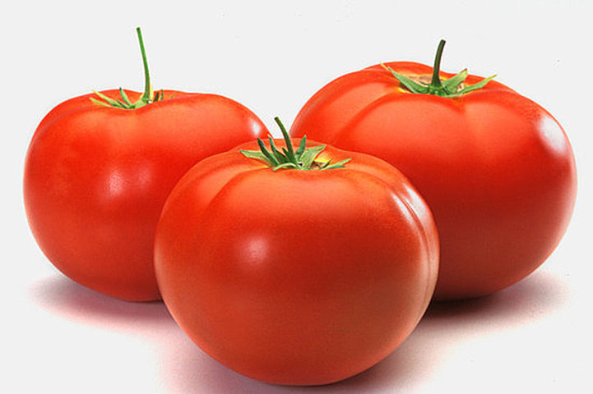


Slide 11
5. Tomate: rico en vitaminas y antioxidantes
Es rico en calcio, fósforo, hierro, vitaminas A y C y licopeno. Este último compuesto, según los últimos estudios, reduce la incidencia de las patologías cancerosas (pulmón, próstata y tracto digestivo), cardiovasculares y del envejecimiento. Es uno de los alimentos que llegaron a Europa con el descubrimiento de América, aunque su cuna se la disputan varios países del Nuevo Mundo.

Slide 12
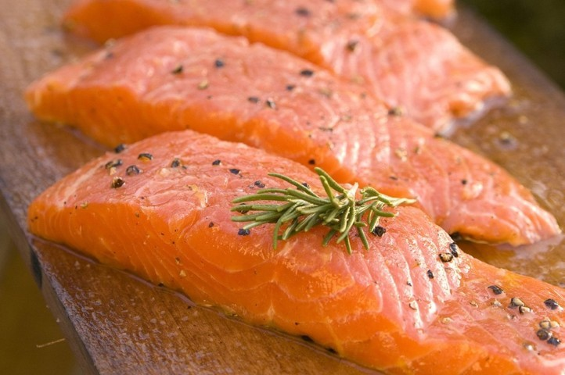


Slide 13
6. Salmón: aliado del corazón y del cerebro
Se trata de un pescado azul de gran valor nutricional, gracias a su elevado contenido de ácidos grasos omega-3, muy beneficiosos para el corazón, y según los últimos estudios, también para el cerebro. Cada 100 gramos de este pescado aportan 11 gramos de grasa rica en omega 3 y trigliceridos, que ayudan a regular el colesterol, y por ello la salud del corazón y las arterias. Además es rico en vitaminas del grupo B, reguladora del sistema nervioso, y vitamina A, que ayuda a luchar contra las infecciones. Contiene también vitamina D, que interviene en la absorción del calcio.
Los pueblos más longevos incluidos en la zona azul consumen abundante pescado azul. Junto con el salmón, otra fuente importante de omega-3 es el atún.

Slide 14
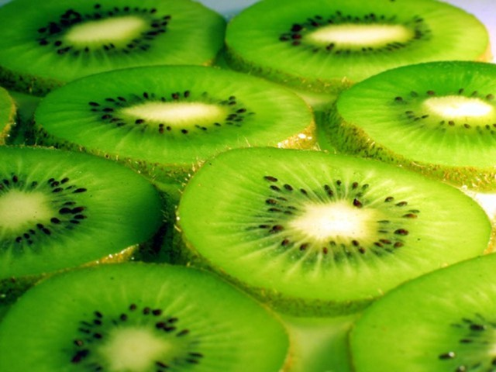


Slide 15
7. Kiwi: el anticoagulante natural
Originario de la zona del Pacífico de Asia, es la fruta con mayor contenido en ácidos grasos omega-3. Rico también hierro y calcio y vitaminas C, E y K. Los ácidos omega-3 junto con la vitamina K actúan como anticoagulantes de función similar al ácido acetilsalicílico, cuando se consume esta fruta de forma habitual. Utilizado en la medicina tradicional china, donde tiene un puesto de honor, se asocia a la longevidad de este pueblo.

Slide 16
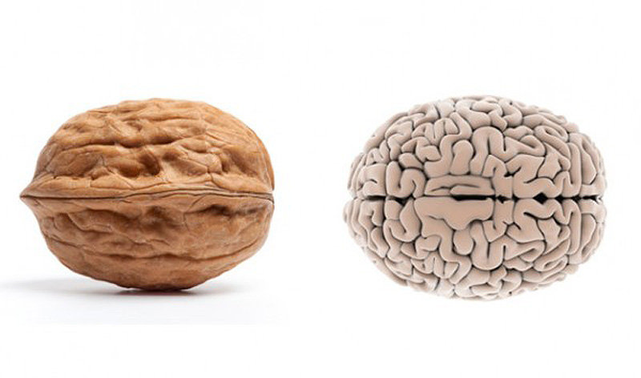


Slide 17
8. Nueces: aliadas de la memoria
Gracias a su contenido en ácidos grasos saludables (omega 3 y 6), la nuez es un buen protector del corazón. El estudio Predimed, sobre la eficacia de la dieta mediterránea, sitúa a los aceites contenidos en los frutos secos al mismo nivel que el de oliva. Además, las nueces son ricas en fósforo, por lo que potencia la actividad intelectual y mejora la memoria. Siete nueces al día son suficientes para obtener estos beneficios.

Slide 18
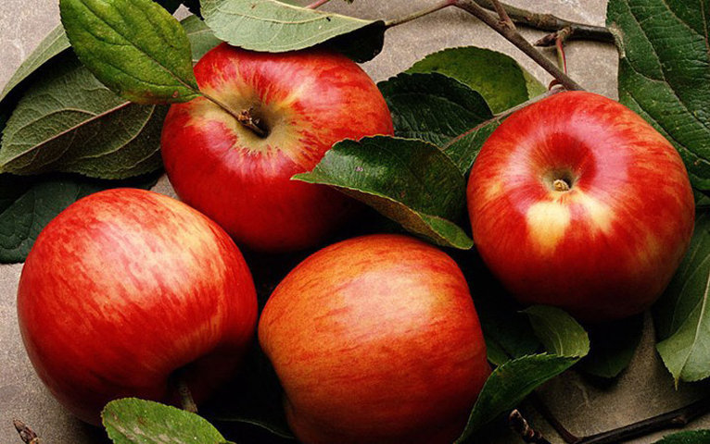


Slide 19
9. Manzana, la fruta que neutraliza los radicales libres
De fruto prohibido y símbolo del pecado ha pasado a ser un paradigma de salud: "Una manzana al día mantiene al médico alejado", que dicen los americanos. Su alto contenido en fibra ayuda a combatir el colesterol y regula transito intestinal. También parece útil para prevenir el cáncer, las enfermedades coronarias o mejorar el nivel de glucosa en sangre en pacientes con diabetes tipo 2.
La mayor parte de sus antioxidantes se encuentran en la piel. Es rica en vitaminas A y C, calcio, hierro, magnesio, sodio y potasio.

Slide 20
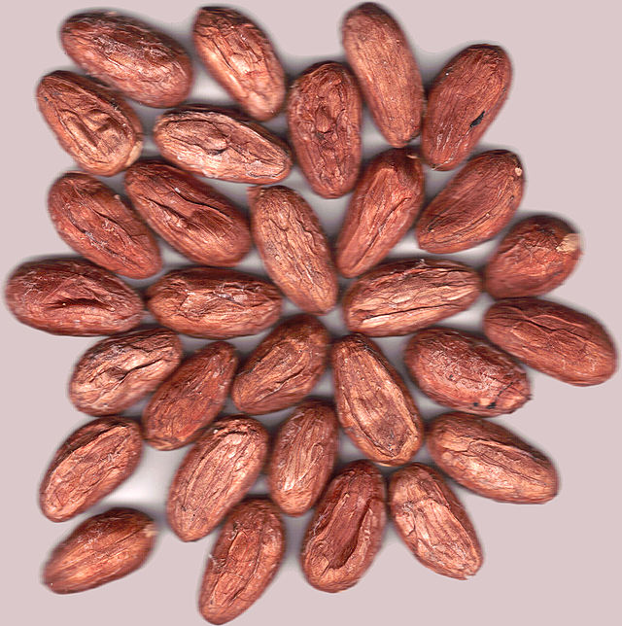


Slide 21
10. Cacao: el alimento de los dioses
Por último, pero no menos importante, el cacao, considerado por los mayas el símbolo de la longevidad. Un regalo de los dioses en forma de alimento, como recoge su nombre en científico (Theobroma cacao), el chocolate negro -a través del flavonol epicatequina- mejora la memoria, posiblemente incrementando el flujo sanguíneo al cerebro. Pierde esta propiedad cuando se combina con leche. Este flavonol tiene efectos beneficiosos en patologías como la diabetes, el cáncer, el infarto o el ictus.
Hay muchas formas de tomarlo, pero una muy saludable es en pequeñas porciones de chocolate puro con frutos secos. Una dulce tentación que ha de tomarse en pequeñas dosis.
Ninguno de los alimentos anteriores, por si solos tienen la clave de la longevidad. Pero todos consumidos de forma equilibrada, regular y variada ayudan a alcanzarla. "Poco de todo y mucho de nada", que decía Grande Covián...

Slide 22




Accede a la sección que desees desde aquí:
PPS Exclusivos
Dedicatorias | Fechas Especiales | Graciosos | Historia y arte | Lugares | Musicales
Naturaleza y Ciencias | Política | Reflexión | Religiosos | Románticos | Salud
Si deseas recibir pps periódicamente en tu correo electrónico subscríbete aquí:

